Slide 1

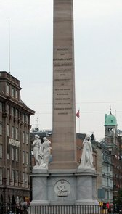
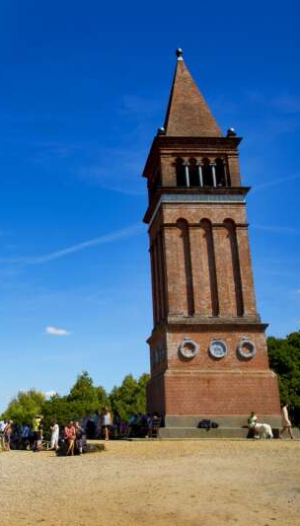
Kort erindringsstedsanalyse
Gå ud og læs s. 61-64.
Derefter skal I på nettet finde et materielt eller ikke-materielt erindringssted. Dette skal lægges ind på vedlagte padlet og I skal benytte skema s. 67 – se næste slide. Kom analysetekst under billedet!
https://padlet.com/6xtsx3amwu1/erindringssteder-materielle-og-imaterielle-mffptapx3eqali16

Slide 2
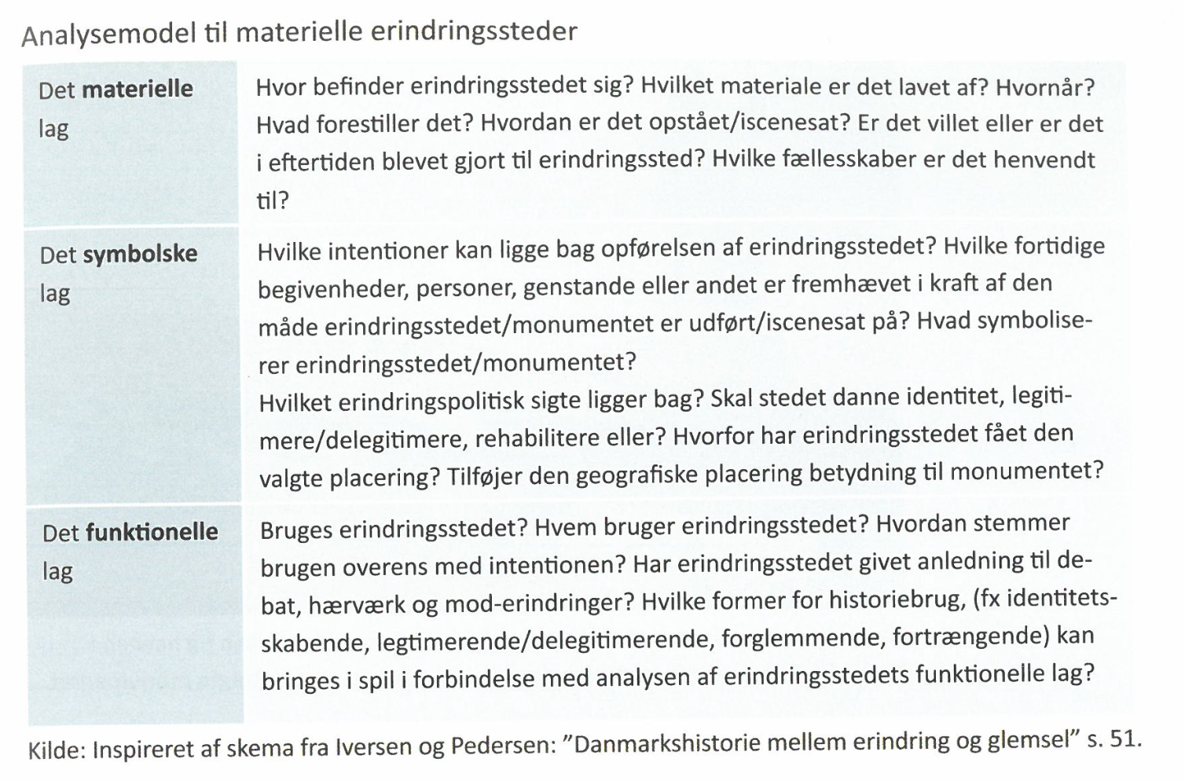
Få styr på de tre forskellige lag og analysér jeres erindringssteder på baggrund af modellen. Der kan sagtens være spørgsmål som ikke er muligt at besvare. Men I skal kunne inddrage alle tre lag.

